Slide 1

行劳神不倦，逐梦高考时！ 主题班会
中高考考前指导系列班会

Slide 2
目录
01.
懂心理，更悦心
CONTENTS
02.
懂身体，更放心
03.
懂复习，更宽心
04.
懂考试，有信心

Slide 3

致即将高考的你
在迎接高考的这段时间里，
在经历学海浮沉的无数个日夜，
“加油”这句话你大概有些听腻了吧，
可面对千辛万苦攀行至此的你，
此刻最想说的，好像仍是这两个字。
你可以把它视作是祝福和鼓励，
也可以把它看成是宽心和安慰，
只要能带给你一点力量和勇气。

Slide 4
一、懂心理，更安心

Slide 5
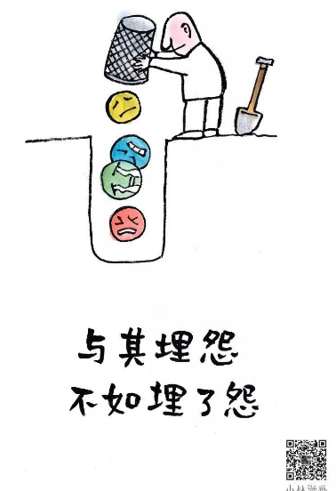
1.积极自我暗示
对一件事情抱有什么样的期待和预言，这种期待和预言就会起到暗示作用，让我们不知不觉地朝着那个方向发展。有的同学考试时经常在心中重复：我不要马虎，我不要马虎。但是如果重复多了，反而会真的马虎。所以应该重复的是“我要认真”“我要细心”，简单的来说，我们期待什么，就要暗示自己什么。

Slide 6
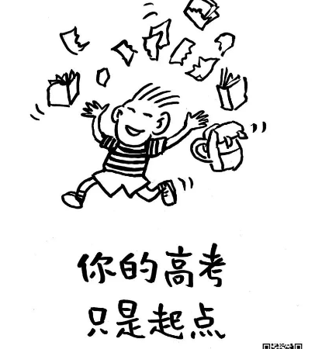
2.接纳情绪
越强迫自己不去想一件事，就越发现这件事在脑海中挥之不去。对于负面情绪，首先要觉察情绪，当发现自己有了情绪的时候，就是最好的调整时机。其次要命名情绪，清晰的认识自己目前的情绪。随后要接纳情绪，并且表达情绪，只要合理的表达，负面情绪自然会消散。

Slide 7
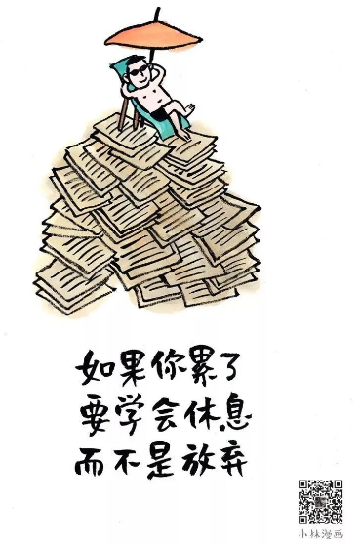
3.放松身体
一是呼吸放松：双手放在腹部，通过鼻子吸气，让腹部鼓起来，缓慢均匀从口呼出气体。把注意力放在一呼一吸之间，是锻炼专注力很好的办法。二是肌肉放松，先把全身肌肉绷紧，然后再放松。以上两种方法，每天做3次，每次10分钟，可以起到很好的放松身体、缓解压力的作用。

Slide 8
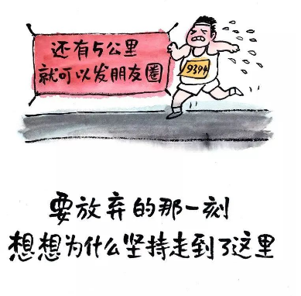
4.订好计划，脚踏实地每一天
应对高考时，不要把问题想得困难和太复杂，只要每天按照计划按部就班学习和生活，其实每天都在为高考做准备，每天都在走进高考。

Slide 9
二、懂身体，更放心

Slide 10
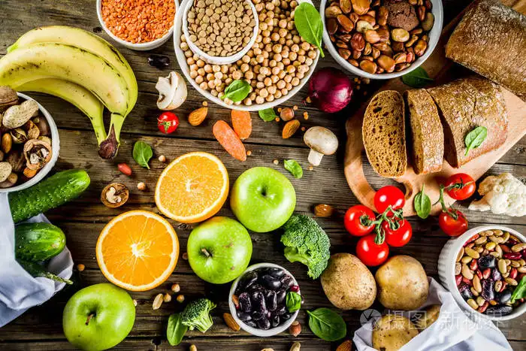
1.保证食物的多样化，摄入充足能量
要有足够的主食摄入，保证给大脑和神经细胞提供足够的能量。建议每天摄入主食200-300克，全谷物和杂豆类50-150克，薯类50-100克。适当多吃富含蛋白质的食物，每周至少食用两次水产品，每天1个鸡蛋，每天食用奶和奶制品300-500克。摄入充足的蔬菜和水果，建议每天摄入各类蔬菜300-500克，水果200-350克。

Slide 11
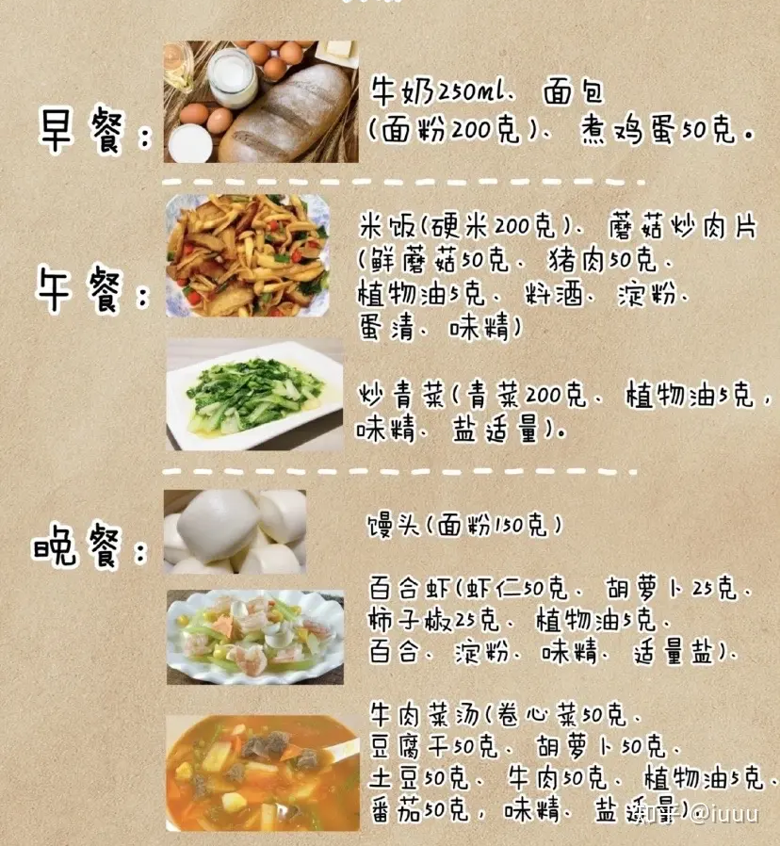
2.合理分配三餐，适当加餐
三餐食量按照早餐占30%，中餐占40%，晚餐占30%的比例进行合理分配。高考期间，由于学习任务繁重，可以适当在上午课间休息，下午课间休息以及晚上九点前进行加餐，可以选择易消化的小面包、酸奶等食物，避免难消化的刺激性的或者不卫生的食物。
爱自己，是终生浪漫的开始！

Slide 12
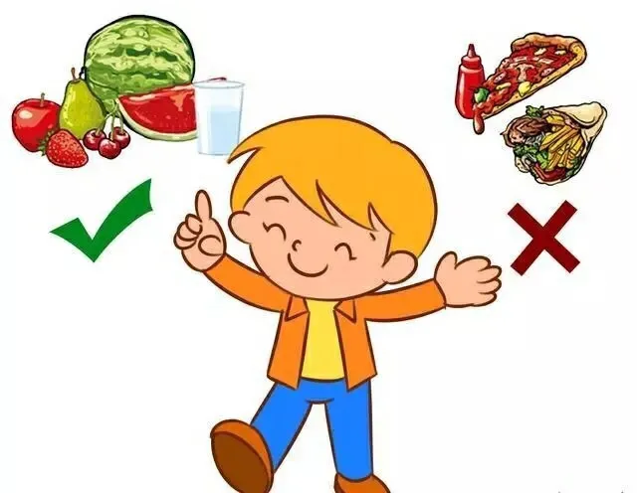
3.选择安全的食材和合理的烹调方法
在烹调方法上，一方面要充分考虑考生个人饮食口味和喜好，烹调制作考生喜欢的菜式，增进考生的一个食欲，另一方面要尽可能选用快炒，蒸煮等比较温和的烹调方法，少用或者避免采用高温油炸、煎、烤等剧烈的烹调方法，从而减少食物中营养素尤其是维生素的损失，也减少烹调过程中有害物质的产生。
如果是住校生，也需要少吃煎炸、生冷食品哦！

Slide 13
三、懂复习，更宽心

Slide 14
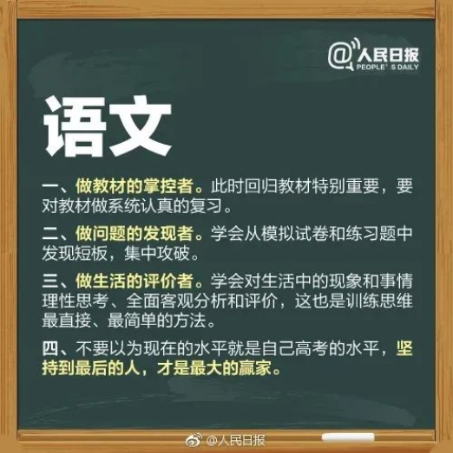
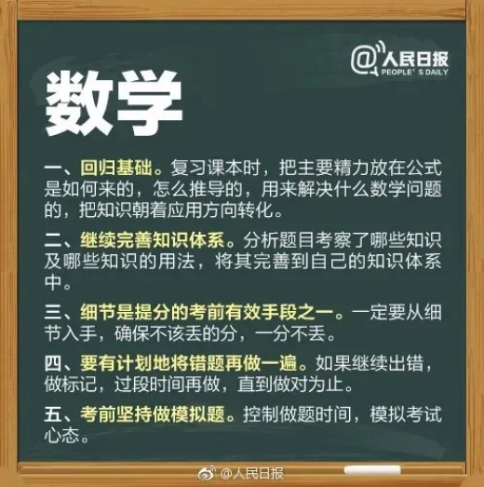
人民日报支招各科临考提分攻略

Slide 15
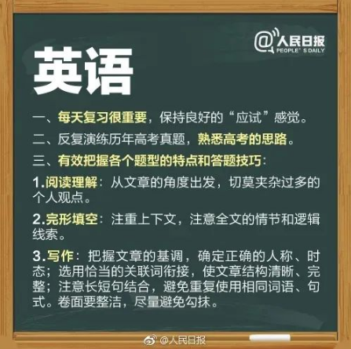
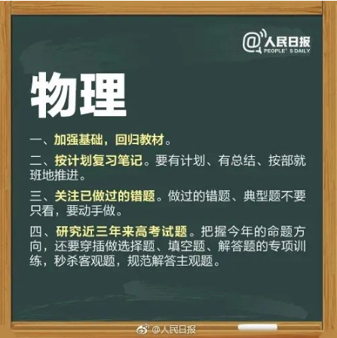
人民日报支招各科临考提分攻略

Slide 16
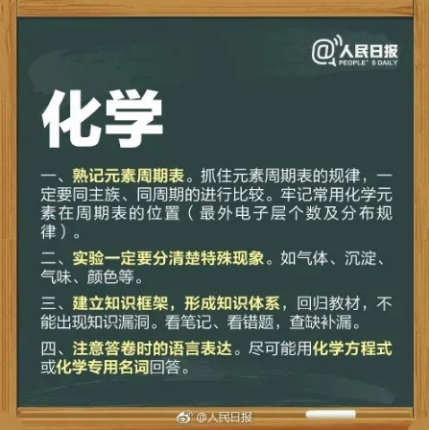
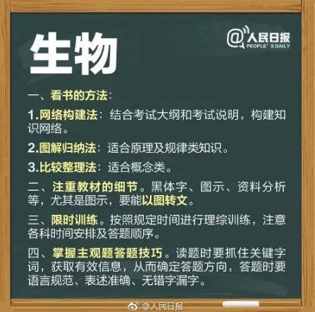
人民日报支招各科临考提分攻略

Slide 17
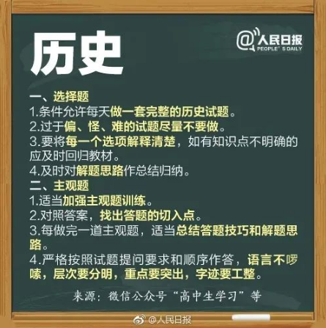
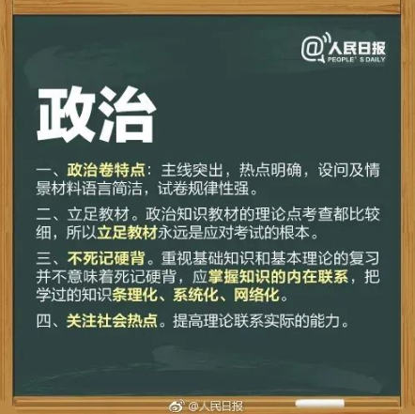
人民日报支招各科临考提分攻略

Slide 18
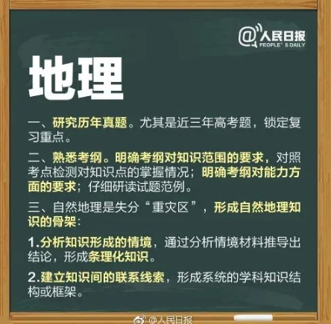

人民日报支招各科临考提分攻略

Slide 19
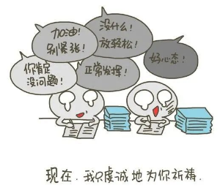
错题本是个宝
模考、练习考的试卷中的错题，日常作业中的错题都可以拿来温习。看这些错题的目的在于，了解自己学习的薄弱环节，明白自己在哪些地方会经常犯错，这样在考试的时候，遇到类似的题目就要刻意地提高警惕意识，防止易错点，要特别得集中精力应对；其次，通过对大量错题的系统梳理，也可以学习到重点题目的思考模式，锻炼思路的熟练性，有助于提高考场的思考和答题效率。

Slide 20

落实4项计划
(1)自主复习计划
(2)自主纠错反思计划
(3)自主调节放松计划
(4)自主练习提升计划

Slide 21

每天4落实
(1)每天有具体的重点复习内容
(2)每天列出常考易错的知识清单
(3)每天落实一次基础练习
(4)每周保证有三次套题训练

Slide 22

决胜高考4总结
(1)基础回顾与能力提升结合
(2)复习与练习相结合
(3)练习与练后反思相结合
(4)专注复习与调节放松相结合

Slide 23
四、懂考试，有信心

Slide 24

答题有原则
答题原则：先易后难，先小后大，先熟后生。一时不会做的题目可以先放一放，等把会做的题目做完了，再去解决遗留问题。一定要拿准中低档难度的题目，压轴题放弃不可惜。

Slide 25
抓紧得分重点
语文：重选择，选择分值大；重主观答题思路总结，其实不是很难；重作文，素材积累要有深度。
数学：重选择，选择分值更大；重基础题，基础题千万不能错；重时间安排，选填三四十分钟为佳。推荐两天做一套卷子，保持手感。
英语：重阅读完型，不能不管英语，要练手感；重作文，书写和段落句式结构很重要，推荐总分总结构和积累几个复杂万能句型。
理综（物化生）：重选择，选择分值太大；重时间安排，根据自身情况定；物理重思维，化学重易错点，生物重知识点记忆。
文综（史政地）：历史“首先需要看选项本身是否出现史实性错误，识别后可以直接排除一两个答案；接下来紧紧抓住提干信息筛选出正确选项。这样正确率就会提高很多。”

Slide 26

开头易错，回头救分
一定要合理分配时间控制时间。一开始答题的时候，思路还比较生涩，思维还没有打开，所以对于一些可能难度不大的题目，也感到比较困难。这时候可以先跳过，稳定心态，继续完成后面的题目，等到了考试的中后程，试卷完成得差不多，只剩下压轴题待处理的时候，再返回去做之前开头放弃的题目，往往会迎刃而解。

Slide 27
避免会做的题做错
从三个方面上去训练自己，以数学为例。
一是精准纠错。精准纠错就是找到出错的步骤，并且将其进行分类。比如数学错误大体可以分为两种，逻辑错误和运算错误。排列组合时漏掉情况是逻辑错误，移项时忘记变号、开根号时忘记加正负号、数字计算错误等是运算错误。这样精准纠错后整理成错题本，就可以知道自己容易犯什么样的错误。经常翻看纠错本就能提高做题正确率。
二是做题时的回看。每做几步就回头整理一下前几步的思路和运算过程，考虑一下思路是否严谨，运算是否出错。
三是做题后的检查。可以按照原来的思路快速地再做一遍，也可以换一种思路再做一遍，或者代入特殊值进行检验，保证答案的正确性。

Slide 28

行劳神不倦，逐梦高考时！
人生是一场历练，
得意时“一日看尽长安花”，
潦倒时“潦倒新停浊酒杯”，
但生命的跋涉不能回头，
哪怕“畏途巉岩不可攀”，
也要“会当凌绝顶”；
哪怕“无人会，登临意”，
也要“猛志固常在”。
汲取“九万里风鹏正举”的力量，
历练“也无风雨也无晴”的豁然！

Slide 29

行劳神不倦，逐梦高考时！
天高任鸟飞，
海阔凭鱼跃。
对未来真正的慷慨，
是把一切都献给现在。
坚持是绝岸上的长啸，
念念不忘，必有回响。

Slide 30

【视频】答卷人--致2022届高考考生（4min）

Slide 31



Slide 32


榜
题
！
金
名
你的名字那么好听，
一定会出现在心仪学校的录取通知书上啊！

Slide 33
版权声明：
1.本人发表在公众号的原创文章、课件、图片等内容，仅做日常使用，禁止其他用户拿来做商业用途，禁止用来上公开课或比赛课，否则将举报维权。
2.转载本文需经本人同意，引用需注明出处。
3.本节班会部分图文来自网络等，如有侵权请联系删除。
4.本班会版权归工作室所有。

Slide 34
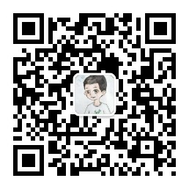
扫码关注：“孙钦强名班主任工作室”公众号
更多内容请扫描关注公众号，让我们共同成长！

